Slide 1
14. 半教師あり学習
本章の説明手順
半教師あり学習の問題設定、適したデータ
繰り返しに基づくアルゴリズム
データの散らばりに基づくアルゴリズム

Slide 2
14. 半教師あり学習
機械学習
教師あり学習
中間的学習
教師なし学習
半教師あり学習
強化学習
学習に用いるデータ
が中間的

Slide 3
14.1 半教師あり学習とは
半教師あり学習の設定
  正解情報が一部の学習データにのみ与えられている
例：web文書のP/N判定
  データ自体はクローラで容易に収集できる
  タグ付け作業はコストが掛かり、大量の正解付きデータが得られることはあまり期待できない

Slide 4
14.1.1 数値特徴の場合
半教師あり学習に適した数値特徴データの条件
  正解なしデータから得られるp(x)に関する情報が，p(y|x)の推定に役立つこと
○ : 正例
× : 負例
: 正解なしデータ
(a)半教師あり学習に適するデータ
(b)半教師あり学習に適さないデータ

Slide 5
14.1.1 数値特徴の場合
半教師あり学習に適したデータ
  半教師あり平滑性仮定
    二つの入力が高密度領域で近ければ、出力も関連している
  クラスタ仮定
    もし入力が同じクラスタに属するなら、それらは同じクラスになりやすい
    低密度分離（識別境界は低密度領域にある）
  多様体仮定
    高次元のデータは、低次元の多様体上に写像できる
      多様体：局所的に線形空間と見なせる空間

Slide 6
14.1.2 カテゴリ特徴の場合
文書のP/N判定の例
  特徴語が抽出できていると仮定
Positive
...よかった。..
…
高性能..
...
...満足
...
…
高性能..
...満足.
....
.....
…
高性能..
...
...よかった。
○ : 正例
× : 負例
: 正解なしデータ
Negative
...壊れた。..
…
不満..
...
...買わない
...
…
壊れた。..
...買わない.
....
.....
…
不満..
...
...買わない

Slide 7
14.1.2 カテゴリ特徴の場合
特徴の伝播
  オーバーラップした特徴語によって、判定に寄与する新たな特徴語が見つかる
Positive
...よかった。..
…
高性能..
...
...満足
...
…
お買い得..
…
満足.
.....
…
お買い得..
...
...お勧め。
Negative
...壊れた。..
…
不満..
...
...買わない
...
…
壊れた。
..
...不良品.
....
.....
…
不良品..
...
.粗悪..

Slide 8
14.1.3 半教師あり学習のアルゴリズム
半教師あり学習の基本的な考え方
  繰り返しに基づくアルゴリズム
    正解付きデータで作成した初期識別器を、正解なしデータを用いて逐次的に更新する
  データの散らばりに基づくアルゴリズム
    正解付きデータの近くにある正解なしデータを利用して、識別可能な空間を広げる

Slide 9
14.2 自己学習
自己学習のアルゴリズム
  正解付きデータで初期識別器を作成
  正解なしデータの識別結果のうち、確信度の高いものを、正解付きデータとみなす
  新しい正解付きデータで、識別器を学習
  正解なしデータがなくなるまで2, 3を繰り返す

Slide 10
14.2 自己学習
識別器に対する要求
  確信度の出力：正解なしデータの識別結果を信用するかどうかの判定に必要
自己学習の性質
  クラスタ仮定や低密度分離が満たされるデータに対しては、高い性能が期待できる
  低密度分離が満たされていない場合、初期識別器の誤りが拡大してゆく可能性がある

Slide 11
14.3 共訓練
共訓練とは
  判断基準が異なる識別器を交互に用いる
  片方の確信度が高いデータを、相手が正解付きデータとみなして学習
識別器1
識別器2
識別器1で確信度の高い
正解なしデータ
識別器2の学習
識別器1の学習
識別器2で確信度の高い
正解なしデータ

Slide 12
14.3 共訓練
共訓練の特徴
  学習初期の誤りに対して頑健
共訓練の問題点
  それぞれが識別空間として機能する特徴集合を、
  どのようにして作成するか
  すべての特徴を用いる識別器よりも高性能な識別器が作成できるか

Slide 13
14.4 YATSI アルゴリズム
YATSI(Yet Another Two-Stage Idea)
アルゴリズムの考え方
  繰り返し学習による誤りの増幅を避ける
?
正解付きデータで作った識別器
で全データを識別
正解付きデータ:1
識別後の正解なしデータ:0.1
の重みでk-NN

Slide 14
14.4 YATSI アルゴリズム
YATSIアルゴリズムのハイパーパラメータ
  初期識別器作成のアルゴリズム
    確信度出力を必要としないので、任意のアルゴリズムが選択可能
  正解なしデータの重み
欠点
  すべての正解なしデータによる識別への寄与が同一

Slide 15
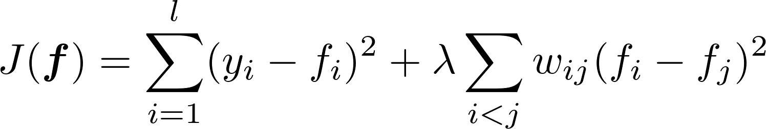



14.5 ラベル伝搬法
ラベル伝搬法の考え方
  特徴空間上のデータをノードとみなし、類似度に基づいたグラフ構造を構築する
  近くのノードは同じクラスになりやすいという仮定で、正解なしデータの予測を行う
  評価関数（最小化）
未知データに対しても同様
隣接ノードの
予測値を近づける
予測値と正解
ラベルを近づける
i番目のノードの予測値
i番目のノードの正解ラベル{ -1, 0, 1}
i番目のノードとj番目のノードの結合の有無

Slide 16
14.5 ラベル伝搬法
データ間の類似度に基づいて、データをノードとしたグラフを構築
類似度（w_{ij}）の基準
  RBF
    一定近傍内のノードに対して連続値の類似度が与えられる
    近傍の範囲はγで調整（γ=1/σ² なので大きいほど狭い）
  K-NN
    近傍のk個のノードが結合
    結合の有無は0または1で表現

Slide 17
14.5 ラベル伝搬法
ラベル付きノードからラベルなしノードにラベルを伝播させる操作を繰り返し、隣接するノードがなるべく同じラベルを持つように最適化
類似
類似
類似
1
0
0
-1
1
0.33
-0.33
-1

Slide 18
補足

Slide 19
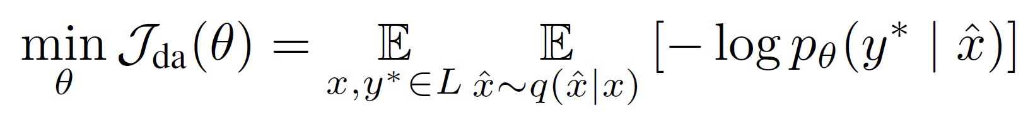
データ拡張
学習の前提
  モデルp_{θ}(y|x)のパラメータθを最適化する
正解付きデータLの拡張
  データxに対して、正解y*やデータの性質を変えないような変換q(x|x)を施して、本物らしく見えるデータxを作り出す。
  正解付きデータ拡張に対する最適化（対数尤度最大化）
^
^

Slide 20
データ拡張
データ拡張の方法
  画像
    基本：移動、回転、拡大・縮小
    AutoAugment
      対象画像に応じて様々な変換の組み合わせを強化学習で学習し、検証用データで評価
  自然言語
    Back translation
      翻訳後、元に戻すことで水増し
    TF-IDF word replacement
      TF-IDF値に基づく乱数（高いほど高い確率）で単語を置換

Slide 21
データ拡張
正解なしデータの拡張
  基本的なアイディア
    正解なしデータUに対してノイズεを加えた出力
    p_{θ}(y|x,ε)と元の出力 p_{θ}(y|x) が近くなるように学習する
  正解なしデータに対する最適化（確率分布間の距離を最小化）
~
θ :現在のパラメータを定数としてコピー

Slide 22
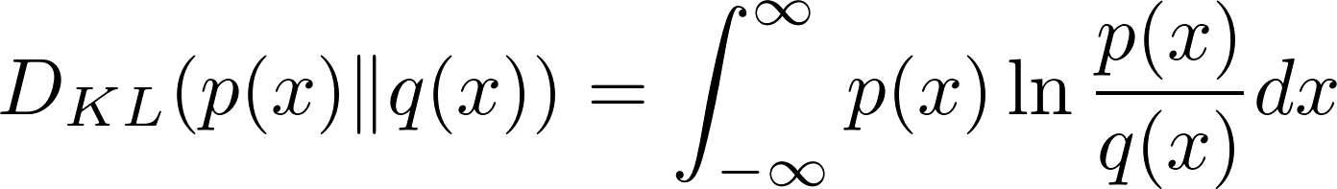
確率分布間の距離
KL (Kullback-Leibler)ダイバージェンス
  2つの確率分布がどの程度似ているかを表す尺度
  順序を入れ替えれば値が変わるので、正確には距離ではない
    同じ確率分布では値が0となる
    確率分布が似ていないほど大きな値となる

Slide 23
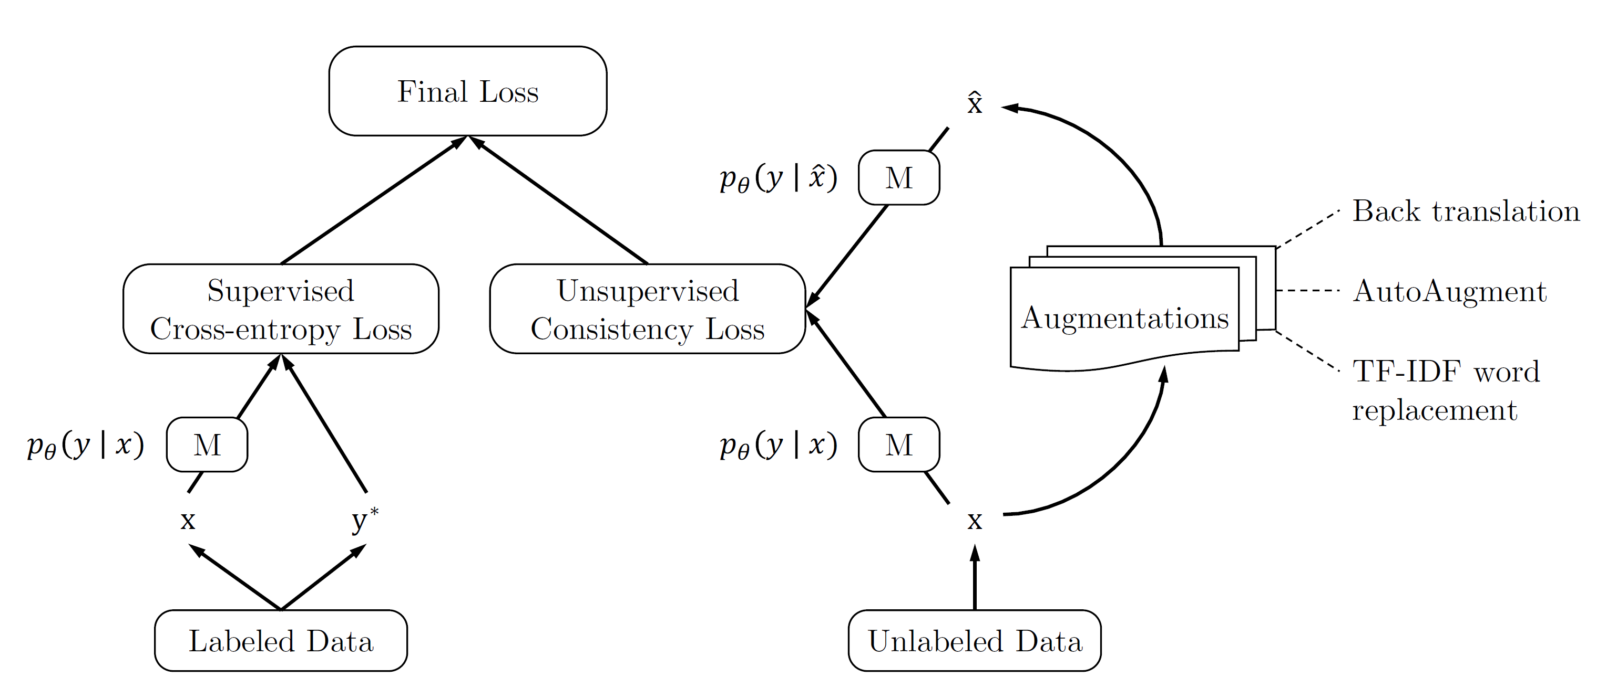
データ拡張
データ拡張に基づく半教師あり学習での最適化
M
: モデル
Xie et.al.: Unsupervised Data Augmentation, https://arxiv.org/abs/1904.12848

